Slide 1
基层党组织建设年“三项清单”汇报
数学与统计学院党委

Slide 2
1. “三项清单”具体内容
2. “三项清单”完成情况

Slide 3
“三项清单”具体内容
第一部分

Slide 4
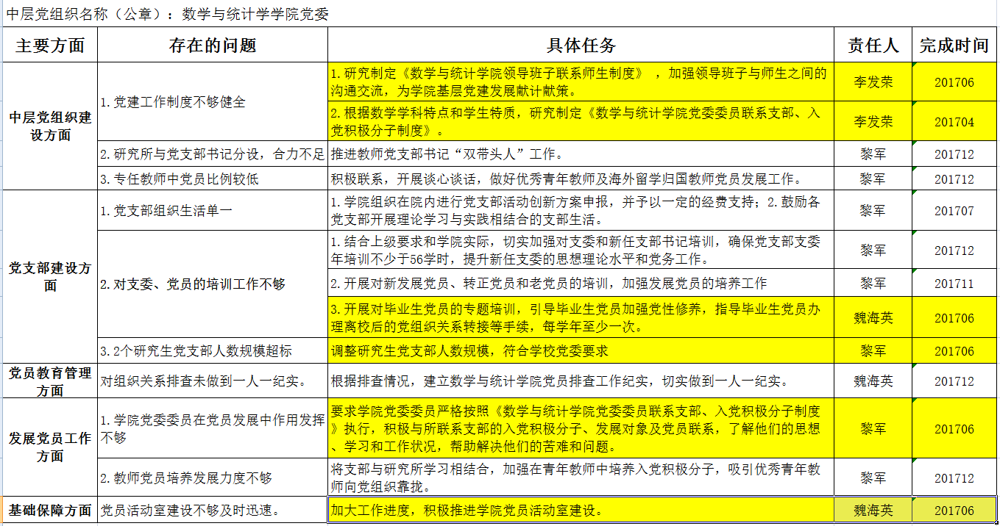
“三项清单”具体内容

Slide 5
第二部分
“三项清单”完成情况

Slide 6
“三项清单”完成情况
1.“两学一做”学习教育方面

Slide 7
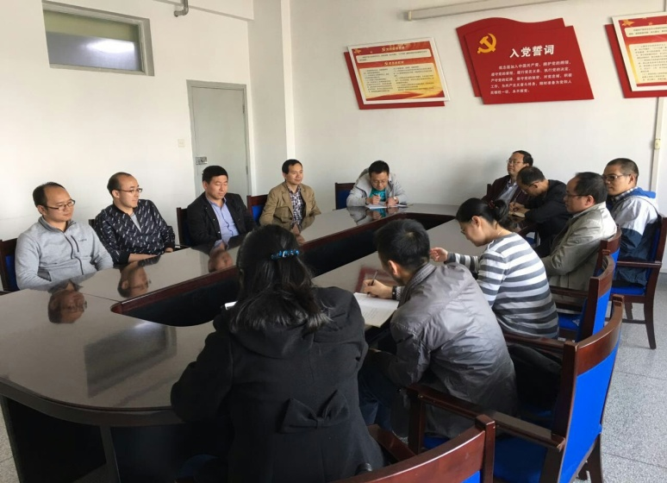
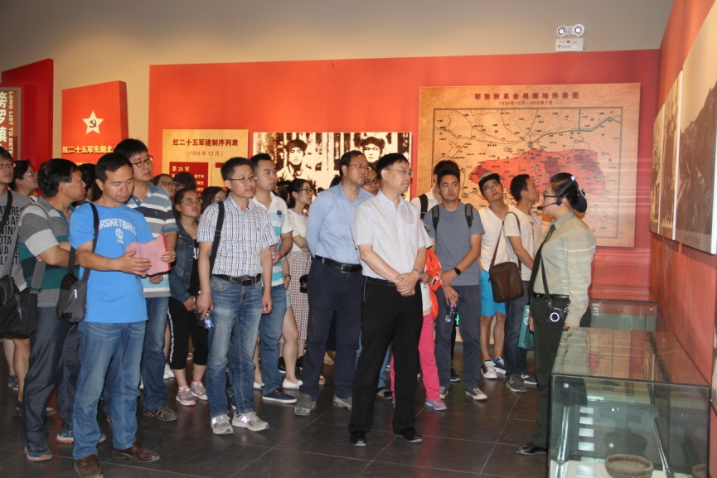
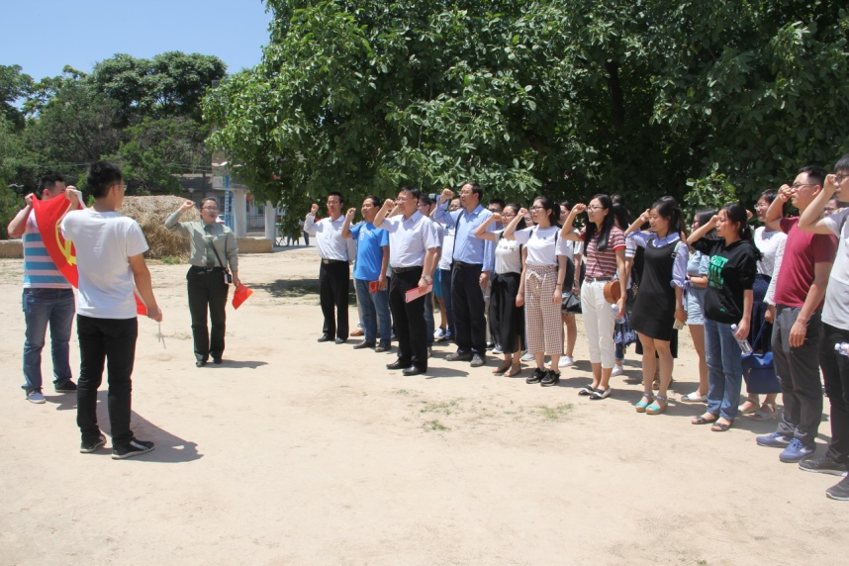
“三项清单”完成情况
1.“两学一做”学习教育方面
落实整改情况：各支部每月召开1次主题生活会，学习习近平总书记系列讲话和党章党规；7月1日学院党委组织师生党员赴通渭县榜罗镇参观榜罗镇会议遗址并重温入党誓词。

Slide 8
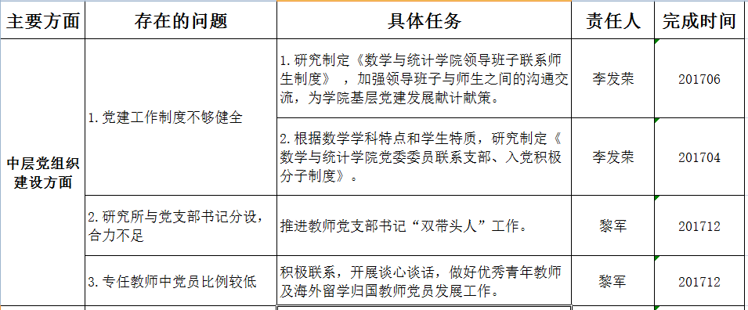
“三项清单”完成情况
2.中层党组织建设方面

Slide 9
“三项清单”完成情况
2.中层党组织建设方面：
落实整改情况：
（1）已制定《数学与统计学院领导班子联系师生制度》，要求领导班子成员严格按照制度要求联系师生，并做好记录；
（2）已制定《数学与统计学院党委委员联系支部、入党积极分子制度》，将党支部（包括入党积极分子）分配到各党委委员，要求党委委员严格按照制度定期参加所联系支部的组织生活，做好党员发展工作，指导支部建设。

Slide 10
“三项清单”完成情况
2.中层党组织建设方面：
落实整改情况：
（3）积极推进教师党支部书记“双带头人”计划，应用数学教工党支部支委已换届，所长王智诚教授被选为党支部书记；
（4）党委委员积极联系各研究所优秀青年教师及海外留学归国教师，并开展谈心谈话，现有基础数学研究所孙春友教授（优青）已确定为发展对象，计划近期将召开支部大会吸纳其为预备党员。

Slide 11
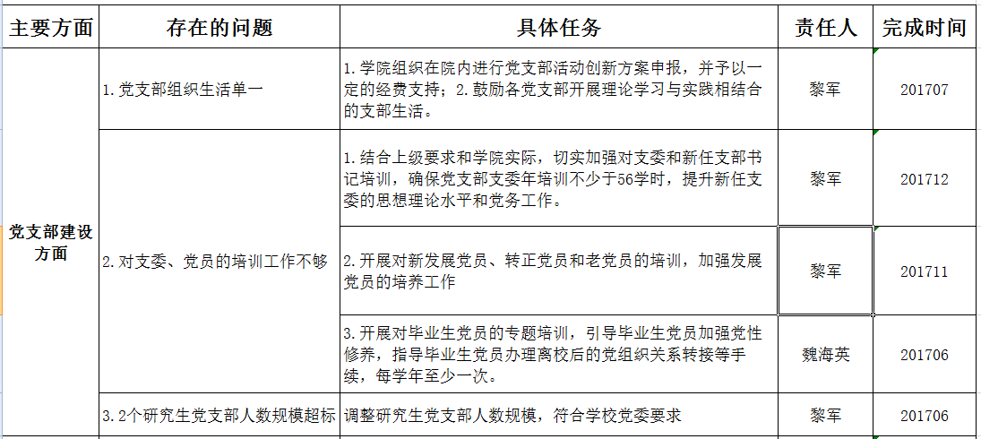
“三项清单”完成情况
3.党支部建设方面：

Slide 12
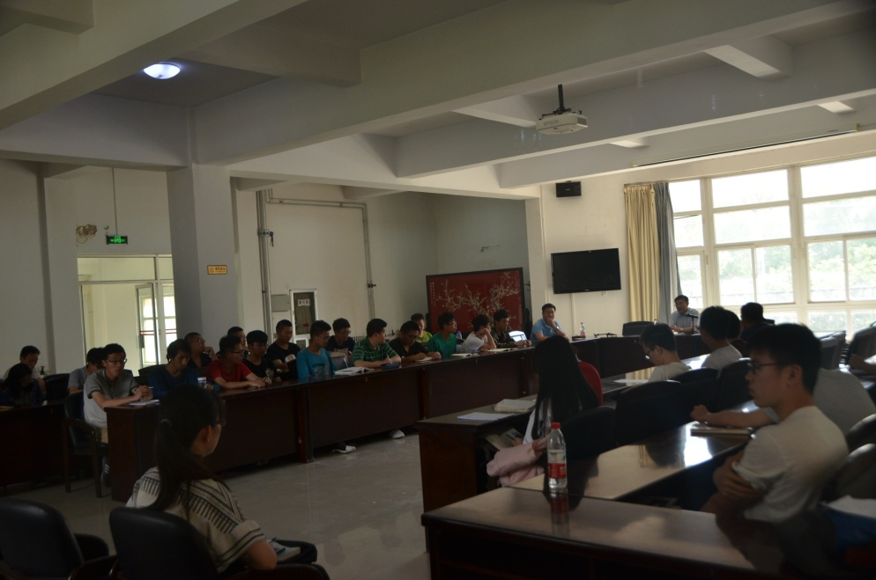
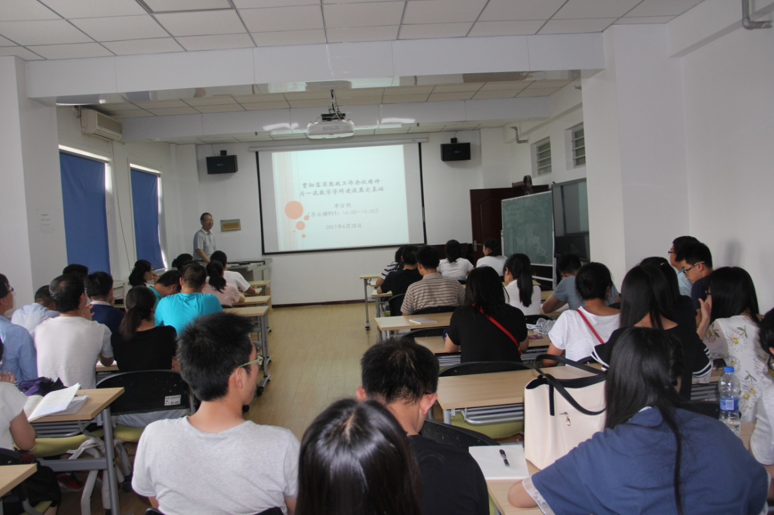
“三项清单”完成情况
3.党支部建设方面：
落实整改情况：
（1）研究生8个党支部进行了党支部活动创新方案申报，其中概率统计研究生党支部创新活动方案获得学校立项，其他党支部在学院立项，学院予以一定经费支持；
（2）学院党委书记和院长结合作风建设年为学生讲思想政治课1次，主题分别为“坚持立德树人，争做有志青年”和“贯彻落实思政工作会议精神，为数学学科建设奠定基础”；

Slide 13
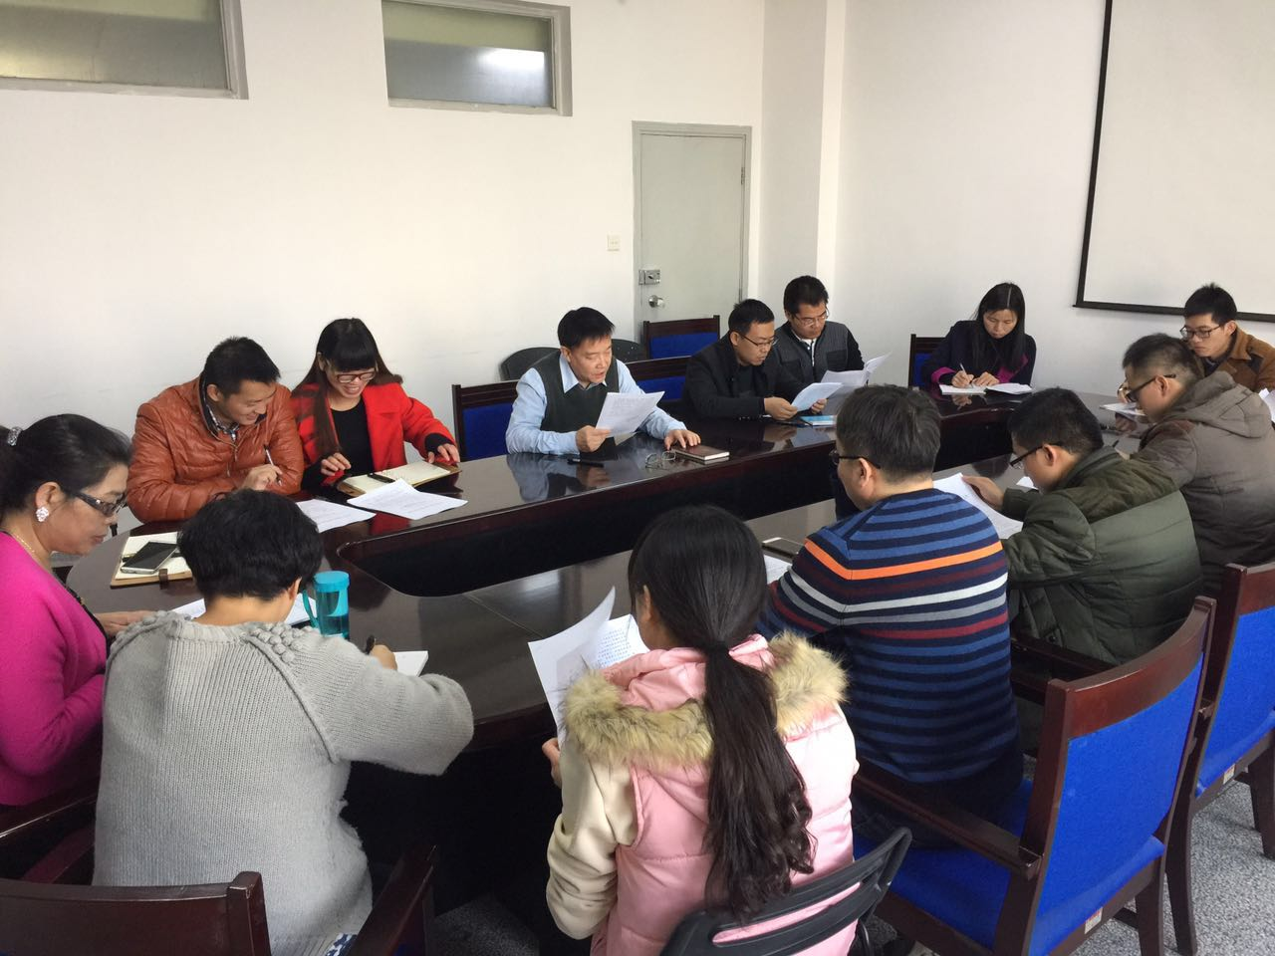
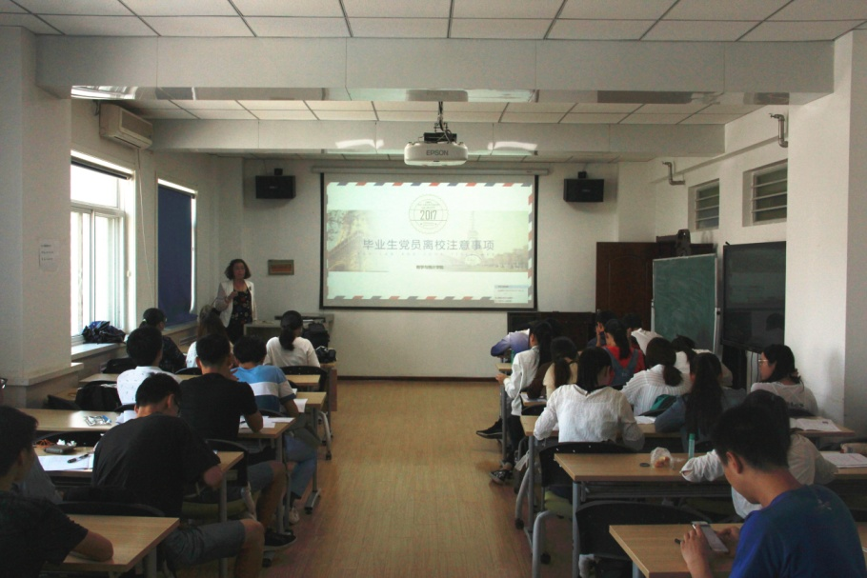
“三项清单”完成情况
3.党支部建设方面：
落实整改情况：
（3）学院召开2次党委扩大会议，对全体支委进行培训，学习基层党组织建设年方案并就基层党组织建设年“三个清单”和各支部的清单进行讨论，学习学习贯彻教育部党组贯彻落实《中国共产党问责条例》实施办法；
（4）学院开展1次毕业生党员专题培训，指导毕业生党员办理党组织关系转接等手续，要求各位毕业生党员加强党性修养，及时将党组织关系落到相关单位并将回执寄出。

Slide 14
“三项清单”完成情况
3.党支部建设方面：
落实整改情况：
（5）学院严格按照校党委组织部要求对人数超标的学生党支部进行了调整，在尽量不变动支部数量的前提下，将人数超标的应用数学研究生党支部调整为应用数学研究生第一和第二党支部、应用统计研究生党支部调整为应用统计研究生第一和第二党支部、基础数学研究生第一和第二党支部合并为基础数学研究生党支部、计算数学研究生第一和第二党支部合并为计算数学党支部。

Slide 15
“三项清单”完成情况
4.党员教育管理方面：
落实整改情况：
学院积极进行党员排查工作，将在校教职工党员和学生党员档案进行了审核，同时将失联党员进行排查，都取得了联系，召开支部会议，将部分滞留党员进行了处置

Slide 16
“三项清单”完成情况
5.发展党员工作方面：

Slide 17
“三项清单”完成情况
5.发展党员工作方面：
落实整改情况：
（1）学院已制定《数学与统计学院党委委员联系支部、入党积极分子制度》，要求党委委员严格按照制度执行，积极与所联系支部的入党积极分子联系并做好培养工作；
（2）对已提交入党申请书的1名青年教师（海外归国人员）已完成党支部和党委委员谈话，正在培养过程中，下学期进一步考察培养确定为入党积极分子。

Slide 18
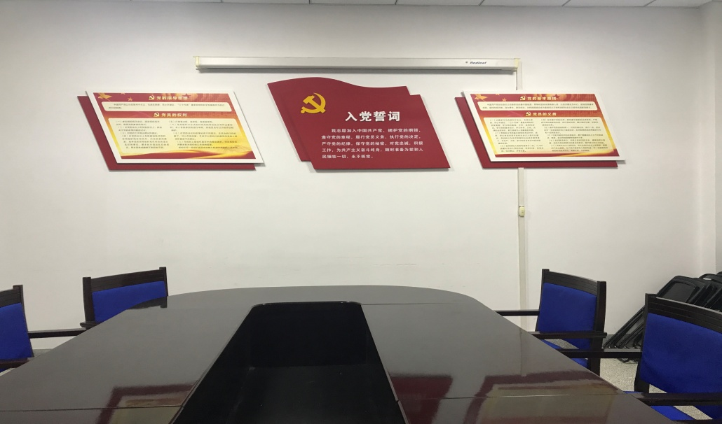
“三项清单”完成情况
6.基础保障方面：
落实整改情况：
学院本部党员活动室已经建立并投入使用，榆中校区党员活动室正在建设。

Slide 19
谢 谢！

